Slide 1
Sistem de monitorizare a calitatii aerului
Proiect realizat de:
- Ciorgan Andrei-Florian, 345C1

Slide 2
Detalii generale
In cadrul acestui proiect, am dorit monitorizarea a trei elemente ce descriu calitatea aerului:
Temperatura – preluata de un senzor DHT11
Umiditatea – colectata de la acelasi senzor
Calitatea aerului (ppm) – citita de la un sensor MQ135, sensor ce specifica numarul de particule dintr-o gama variata de gaze ce include CO2, noxe, etc.

Slide 3
PROCESAREA DATELOR
Odata citite de la senzori, datele sunt preprocesate prin setarea unui format specific modului de comunicare
Ajunse la aplicatia utilizatorului, datele sunt impartite pe categorii si reprezentate conform specificului ales in cadrul vizualizarii acelor masuratori
Pentru actiunile utilizatorului, se porneste un thread separate care se ocupa de preluarea si asteptarea acestor mesaje

Slide 4
Sectionare date
Protocolul de comunicatia utilizat este MQTT, deci mesajele vor fi publicate pe anumite topicuri
Pentru datele relevante monitorizarii, topicurile pe care sunt trimise vlorile au formatul “senzori/[element_monitorizat]”, unde elementul monitorizat poate fi temperatura, umiditate sau ppm
Pentru mesajele de control se folosesc topicuri de forma “actuatori/[element_modificat]”, unde elementul modificat poate fi status sau viteza

Slide 5
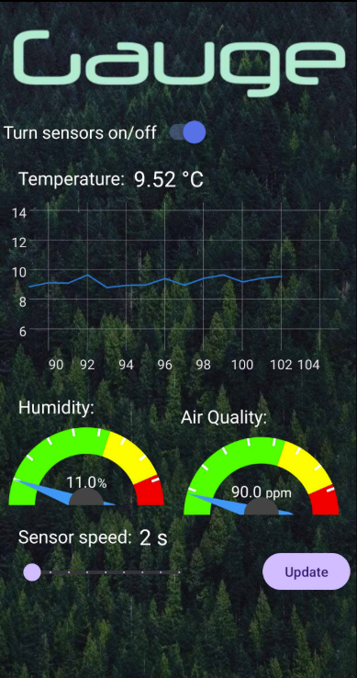
METODE DE VIZUALIZARE
In cadrul proiectului, datele sunt afisate in formaturi diferite si variate
Datele primate de la server sunt afisate in cadrul unei aplicatii de telefon realizata in Android Studio, componentele careia vor fi descrise in continuare

Slide 6
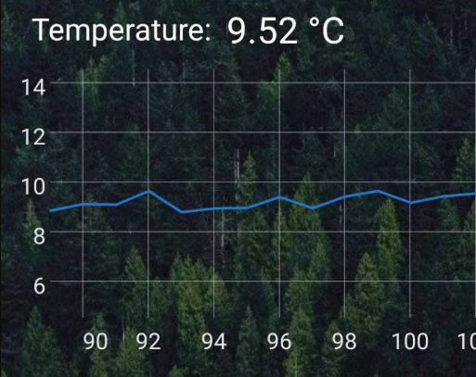
Vizualizare temperatura
Temperatura a fost afisata sub forma de time series, prezentat catre utilizatorul sub forma de grafic
Am ales aceasta metoda pentru a putea analiza usor istoricul temperaturii de-a lungul precesului de monitorizarie
Ultima valoare citia, reprezentand temepratura cea mai recenta, este de asemena afisata intr-o forma mai elganta deasupra graficului generat

Slide 7
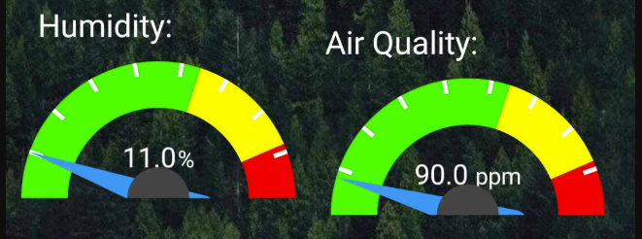
Vizualizare umiditate si ppm
Pentru ceilalti doi senzori am simtit nevoia sa aplic o alta tehnica de vizualizare
Cele doua proprietati ale aerului au fost reprezentate cu ajutor unei librarii de afisare sub forma de vitezometru intr-un format simplificat si usor de citit

Slide 8

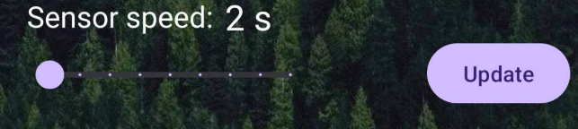
Actiuni utilizator
In timpul monitorizarii, utilizatorul are posibilitatea de a interactiona direct cu agentul de colectare de date
Un utilizator poate modifica starea senzorilor (on/off) in cazul in care doreste sa minimizeze consumul bateriei
Totodata, un utilizator are la indemana posibilitatea de a specifica viteza de transmisie a mesajelor prin intermediul unui slider (de la un mesaj la 2 secunde pana la un mesaj la 10 secunde)

Slide 9
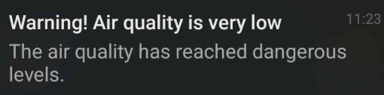
SISTEM DE NOTIFICARI
Senzorul MQ135 extrage date despre calitatea aerului inconjurator prin returnarea unei valori de la 0 la 1000
In urma unei analize a acestui sensor, am selectat un prag de 600 pentru determinarea momentului in care aplicatia trebuie sa anunte utilizatorul despre calitatea proasta a aerului

Slide 10
Concluzii
Proiectul, desi simplu in complexitate, reprezinta un exemplu foarte elegant de sistem de monitorizare a calitatii aerului ce lasa loc atat imbunatatirilor cat si extinderii acestuia prin multiplicarea agentilor de colectare de date si celor de vizualizare

